Slide 1
Увод у множење
уз помоћ групног пребројавања

Slide 2
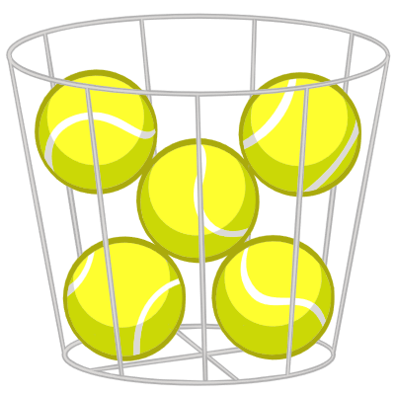
Преброј тениске лоптице по 5
укупно има 5 + 5 = 10 лоптица

Slide 3

Преброј поклоне по 10
укупно: 10+10+10+10+10+10+10 = 70

Slide 4
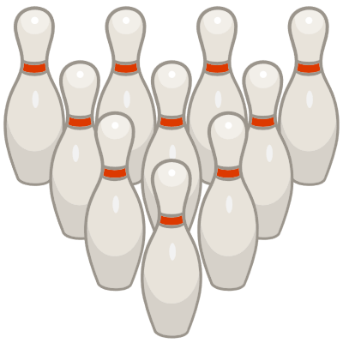
Преброј чуњеве по 10
укупно: 10+10+10 = 30

Slide 5

Преброј патике по 2
укупно: 2+2+2+2+2+2+2+2 = 16

Slide 6
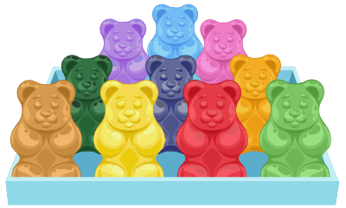
Преброј гумене бомбоне по 10
укупно: 10+10+10+10+10 = 50

Slide 7
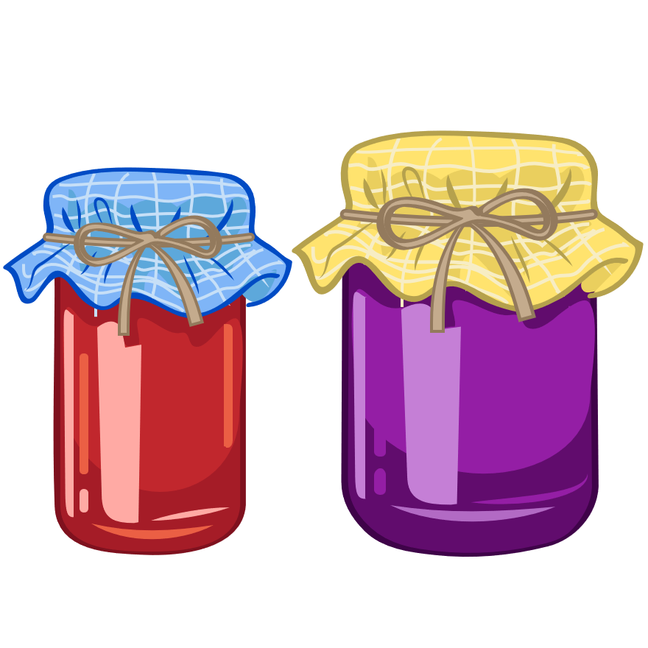
Преброј тегле по 2
на 4 места по 2: 4 × 2 = 8

Slide 8
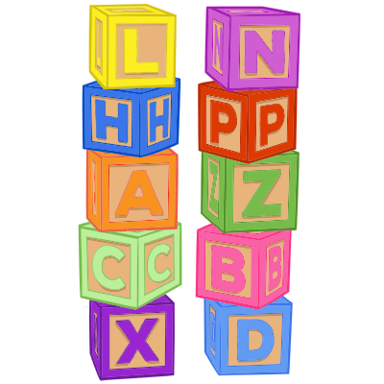
Преброј коцкице по 10
на 9 места по 10: 9 × 10 = 90

Slide 9
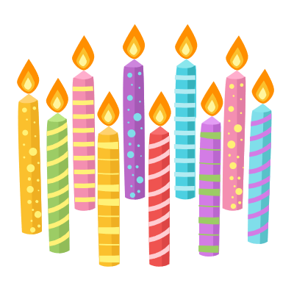
Преброј свећице по 10
на 4 места по 10: 4 × 10 = 40

Slide 10
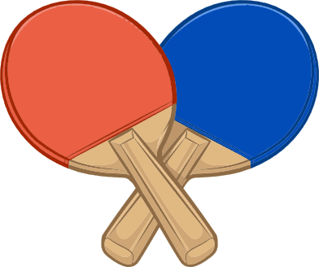
Преброј рекете по 2
на 2 места по 2: 2 × 2 = 4

Slide 11
Колико је свећица по 10?
10+10+10+10+10 = 5 × 10 = 50

Slide 12
Колико је тегли по 2?
2 + 2 + 2 = 3 × 2 = 6

Slide 13
Колико је лоптица по 5?
5 + 5 + 5 + 5 = 4 × 5 = 20

Slide 14
Колико има коцкица по 10?
10+10+10+10 = 4 × 10 = 40

Slide 15
Колико има рекета?
2 + 2 + 2 = 3 × 2 = 4

Slide 16
Колико је гумених бомбона по 10?
10+10+10+10 = 4 × 10 = 40

Slide 17
Колико је поклона по 10?
10+10+10 = 3 × 10 = 30

Slide 18
Колико је патика по 2?
2+2+2+2+2+2 = 6 × 2 = 12

Slide 19
Колико је чуњева по 10?
10+10+10+10 = 4 × 10 = 40

Slide 20
Хвала на пажњи
надам се да није било тешко

